Slide 1

المقدمة
مسألة ٢
مسألة ٣
مسألة ٧
الواجب
التاريخ
الحصة
الفصل السادس : الكسور الاعتيادية
الفصل
٦-٧ استقصاء حل المسألة
صفحة ٧٥

Slide 2


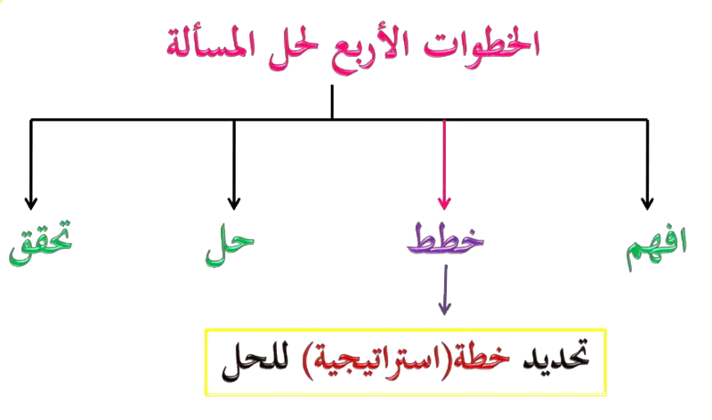
مسألة ٢
مسألة ٣
مسألة ٧
الواجب

Slide 3
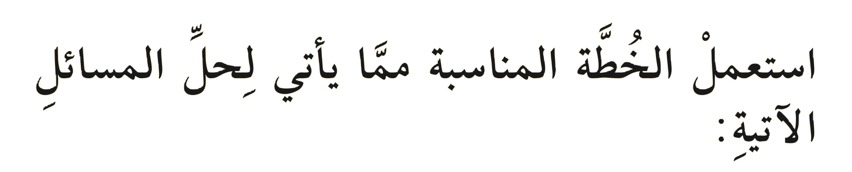
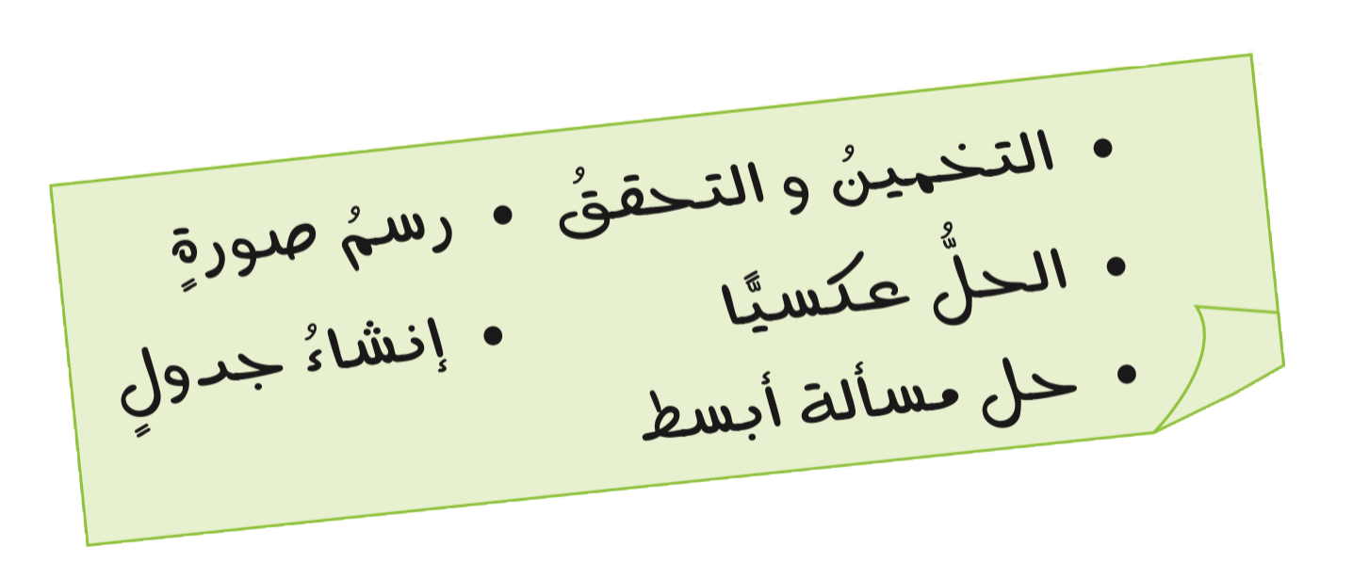
مسألة ٢
مسألة ٣
مسألة ٧
الواجب

Slide 4

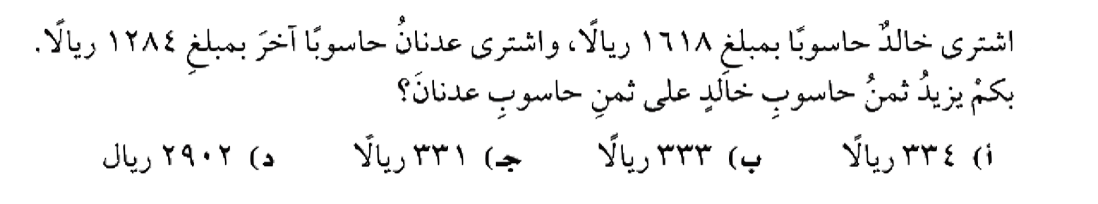

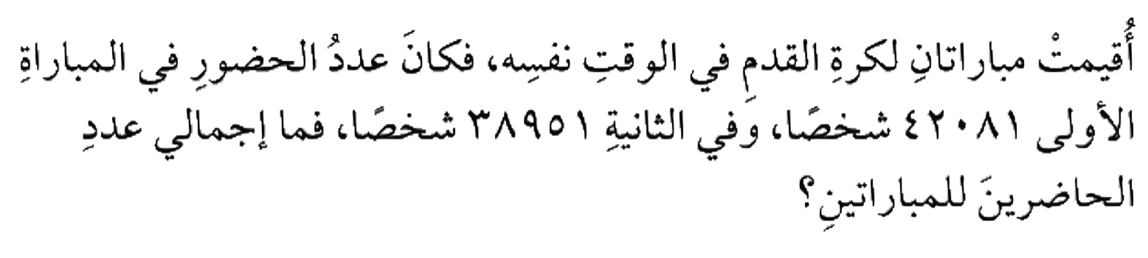
مسألة ٢
مسألة ٣
مسألة ٧
الواجب
المهارة ٣: جمع أعداد مكونة من عدة أعدا وطرحها
تعزيز مهارة

Slide 5
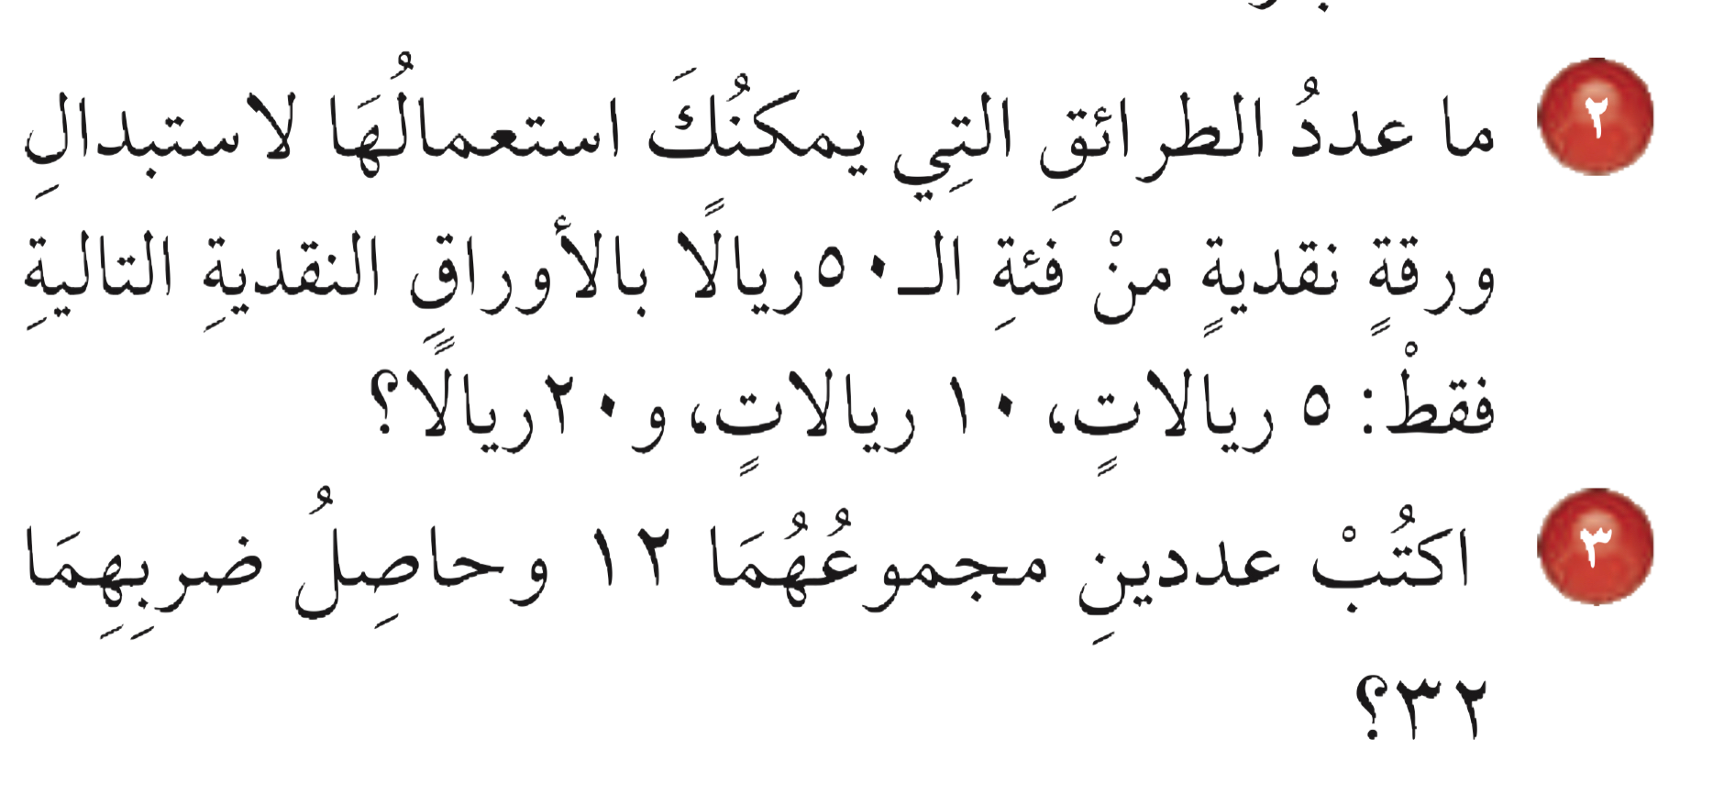
المقدمة
مسألة ٣
مسألة ٧
الواجب
٢
الحل

Slide 6
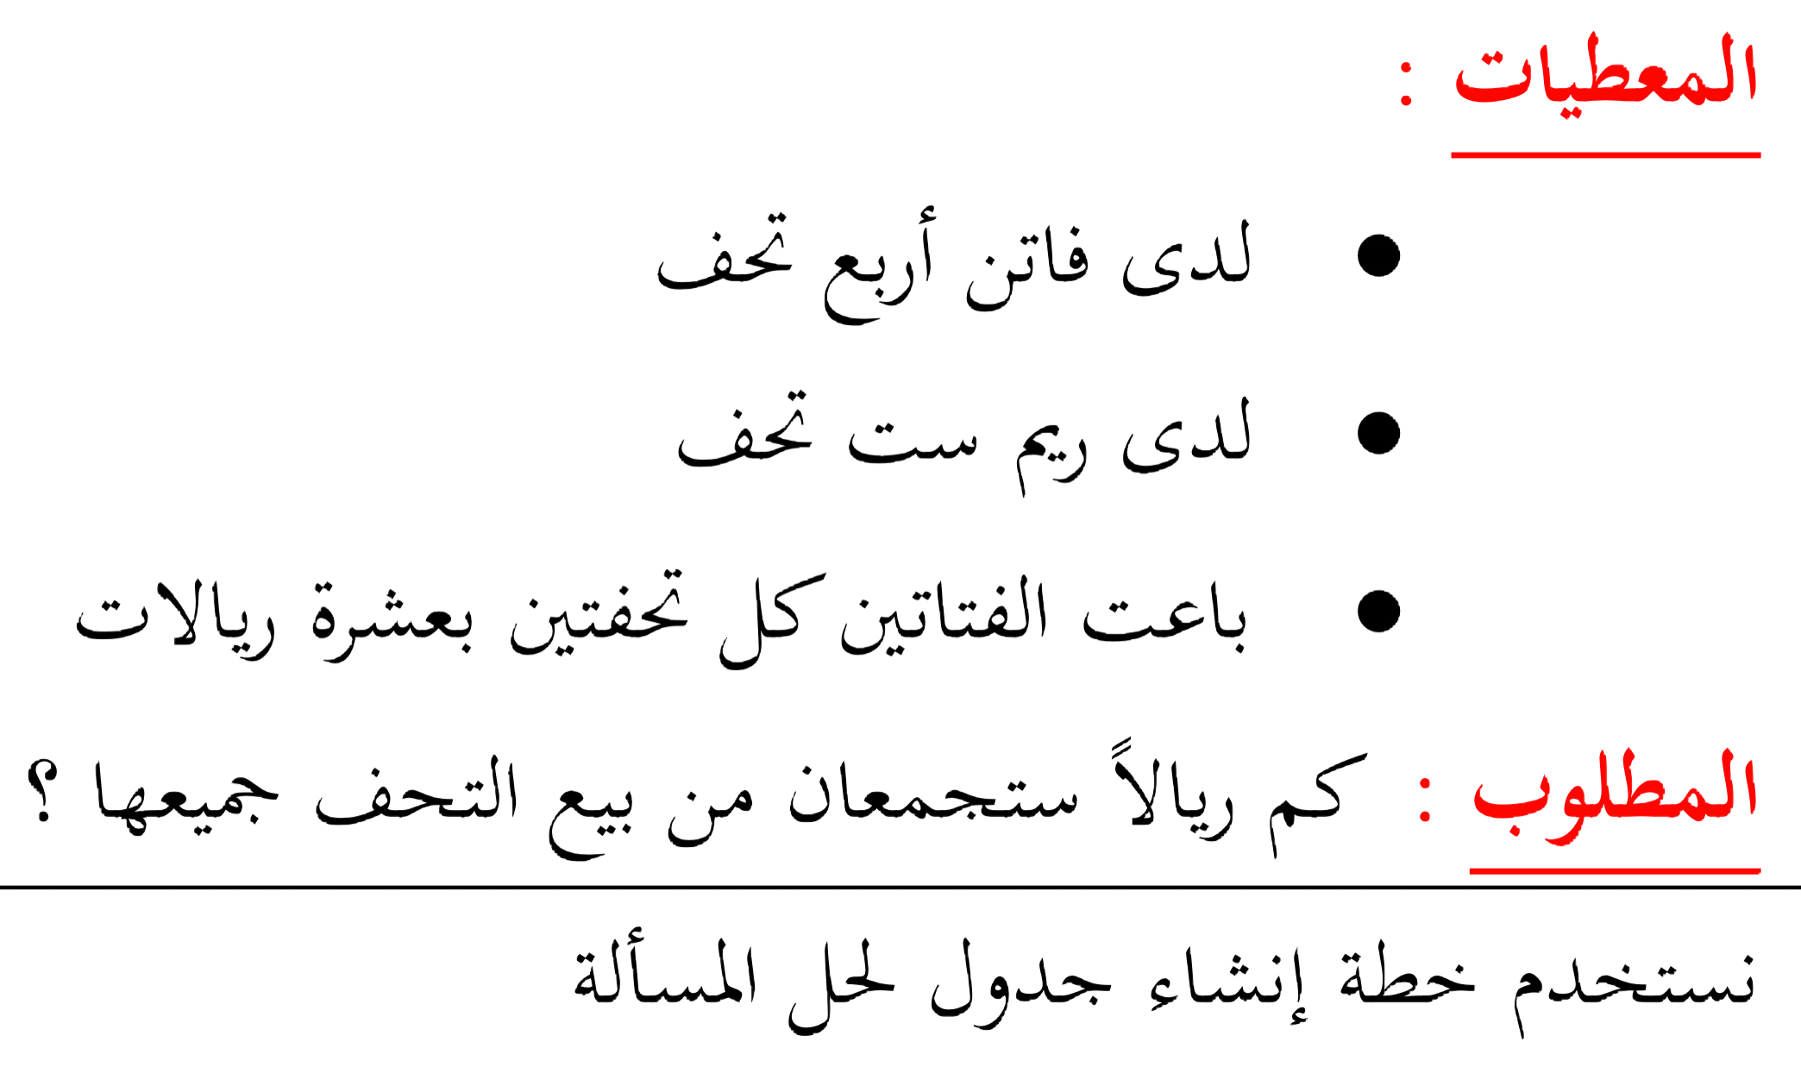
المقدمة
مسألة ٣
مسألة ٧
الواجب
٢
ورقة نقدية من فئة ٥٠ ريال
اِفهم
عدد الطرائق التي يمكن استعمالها لاستبدال ورقة نقدية من فئة ٥٠ ريال إلى ٥ ريالات ، ۱۰ ريالات ، ۲۰ ريال
استعمال خطة إنشاء جدول
خطط

Slide 7
المقدمة
مسألة ٢
مسألة ٣
مسألة ٧
الواجب
٢
ورقة من فئة | ٢٠ ريال | ١٠ ريال | ٥ريال
٥٠ ريال | ٢ | ١
 | ٢ |  | ٢
 |  | ٥
 |  |  | ١٠
 |  | ٤ | ٢
 |  | ١ | ٨
 | ١ | ٢ | ٢
 | ١ | ١ | ٤
 | ١ | ٣
 | ١ |  | ٦
 |  | ٢ | ٦
 |  | ٣ | ٤
حل
١٢ طريقة
الاجابة معقولة
تحقق

Slide 8
المقدمة
مسألة ٢
مسألة ٧
الواجب
٣
الحل

Slide 9
المقدمة
مسألة ٢
مسألة ٧
الواجب
٣
عددان مجموعهما ١٢
حاصل ضربهما ٣٢
اِفهم
ايجاد العددين
خطط
استعمال خطة التخمين والتحقق

Slide 10
المقدمة
مسألة ٢
مسألة ٧
الواجب
٣
٣٢ = ١٦ × ٢ ، ١٦ + ٢ = ١٨ ≈ ١٢ تخمين خاطئ
حل
٣٢ = ٤ × ٨ ، ٤ + ٨ = ١٢ = ١٢ تخمين صحيح
الاجابة معقولة
تحقق

Slide 11
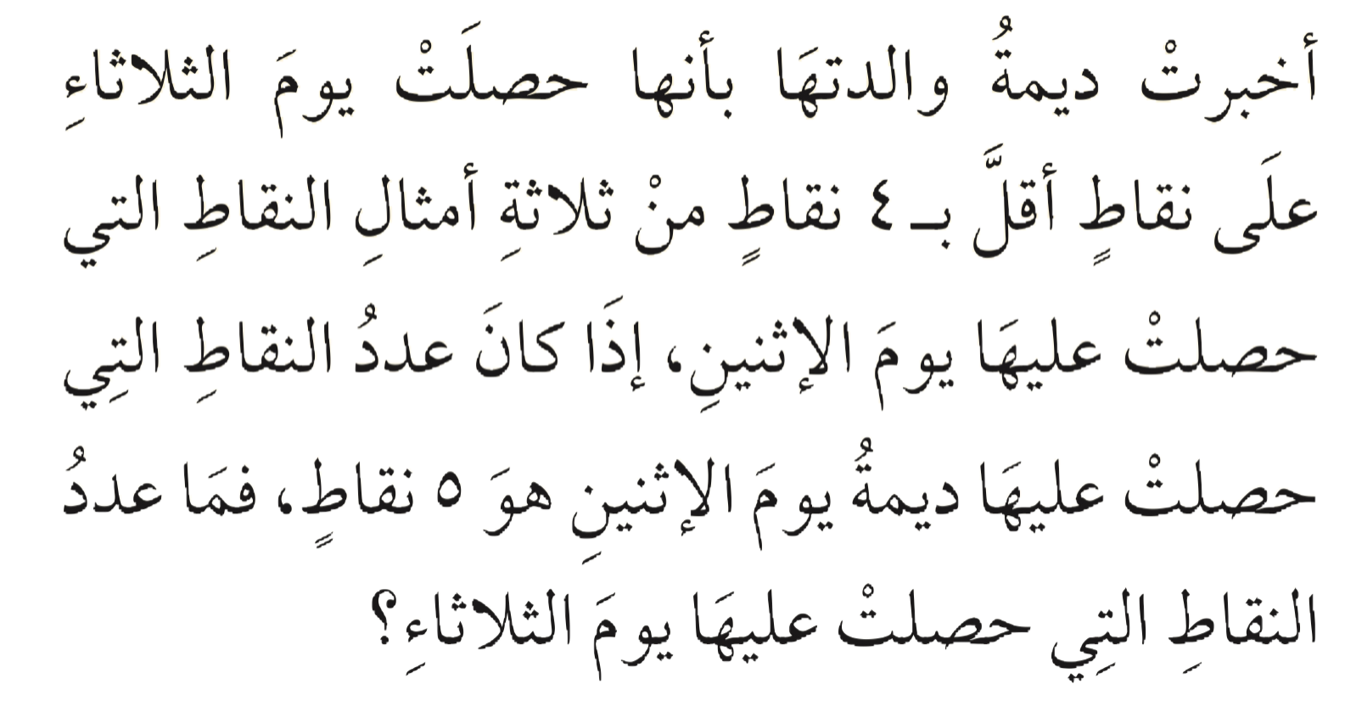
المقدمة
مسألة ٢
مسألة ٣
الواجب
٧
الحل

Slide 12
المقدمة
مسألة ٢
مسألة ٣
الواجب
٧
حصلت ديمة يوم الثلاثاء على نقاط اقل بـ ٤ نقاط من ثلاث أمثال النقاط التي حصلت عليها يوم الاثنين
عدد النقاط التي حصلت عليها يوم الاثنين هو ٥ نقاط
اِفهم
عدد النقاط التي حصلت عليها يوم الثلاثاء
استعمال خطة الحل العكسي
خطط

Slide 13
المقدمة
مسألة ٢
مسألة ٣
الواجب
٧
عدد النقاط التي حصلت عليها يوم الاثنين = ٥
ثلاثة أمثال النقاط = ٣ × ٥ = ١٥
عدد النقاط التي حصلت عليها يوم الثلاثاء = ١٥ – ٤ = ١١ نقطة
حل
الإجابة معقولة
تحقق

Slide 14
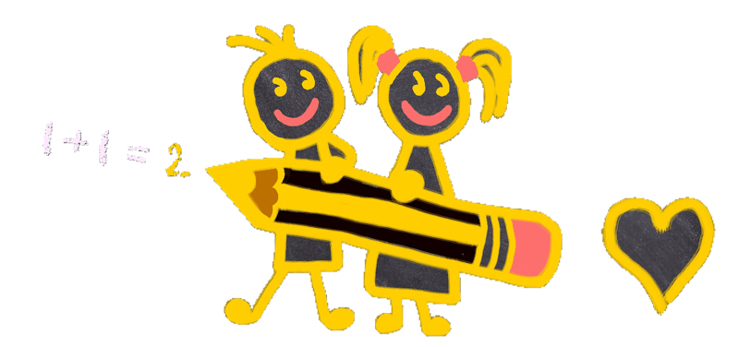


المقدمة
مسألة ١
مسألة ٢
مسألة ٤
الواجب
٧٦
٥ ، ٩
سؤال
صفحة
ختاماً
إنّ النجاح هو محصِّلة اجتهادات صغيرة تتراكم يوماً بعد يوم.

